Slide 1
Inteligjenca emocionale
Ерасмус+ К101
„Справување со меѓуврсничко насилство и конфликти“
OOУ „Толи Зордумис“, Куманово
октомври, 2021-септември, 2022

Slide 2
Hyrje - Ballafaqimi me konfliktin
Stuhi idesh –Pse lind konflikti?
Për shkak të mendimeve të ndryshme,
Për shkak të mospërfilljes së mendimit të njerzve të tjerë;
Për shkak të urrejtjes;
Për shkak të zemërimit;
Konfliktet mund të jenë një thirrje për ndihmë...
Konfliktet janë perceptim, janë në kokën tonë...
Konfliktet mund të jenë të shëndetshme!!!
Konflikti lind sepse ne nuk mund ta kuptojmë veten, por jetojmë me njerëz të tjerë!
Konfliktet ndonjëherë janë një gjë e mirë sepse problemi del në sipërfaqe!

Slide 3
Hyrje-Ballafaqimi me konfliktin
Ana pozitive e konfliktit:
Zbulon problemin eksiztues;
Hap derën për ndryshim;
Ju ndihmon njerëzve të jenë-të vërtetë/realë;
Mundëson gjetjen e përfitimeve/për shkak të diversitetit;
Ana negative e konfliktit:
Negative/mjedis i pafavorshëm për mësim/ jetesë;
Nxënësit mësojnë më pak,mësimdhënësit të stresuar,familjet të shqetësuara;
Inkurajonë një sërë konfliktesh të tjera;

Slide 4
Hyrje-Ballafaqimi me konfliktin
Eksiztojnë 4 lloje të përgjigjeve
Përgjigje aktive
dekonstruktive
Përgjigje pasive
dekonstruktive
Përgjigje pasive
konstruktiveп
Përgjigje aktive
konstruktive
Shumë konstruktive
Shumë destruktive

Slide 5
Hyrje-Ballafaqimi me konfliktin
Aktivitet-Video
Active Constructive Responding - YouTube
Është shumë e rëndësishme:
Çfarë do të thuash..
Kohën që do ta ndash...
Gjëja më e rëndësishme është- Çfarë do të bëshë pas bisedës... Të gjithë bëjmë gabime,për të parandaluar konfliktet është shumë e rëndësishme se si do të bëjmë pas...
(P.Sh.Nuk kamë pasur kohë të mjaftueshme dje,por sot kam...) -
Aktivitet– Komunikoni me veten...
Shkruaj –Sot ishte një ditë e mirë sepse...mirë bëra!!!

Slide 6
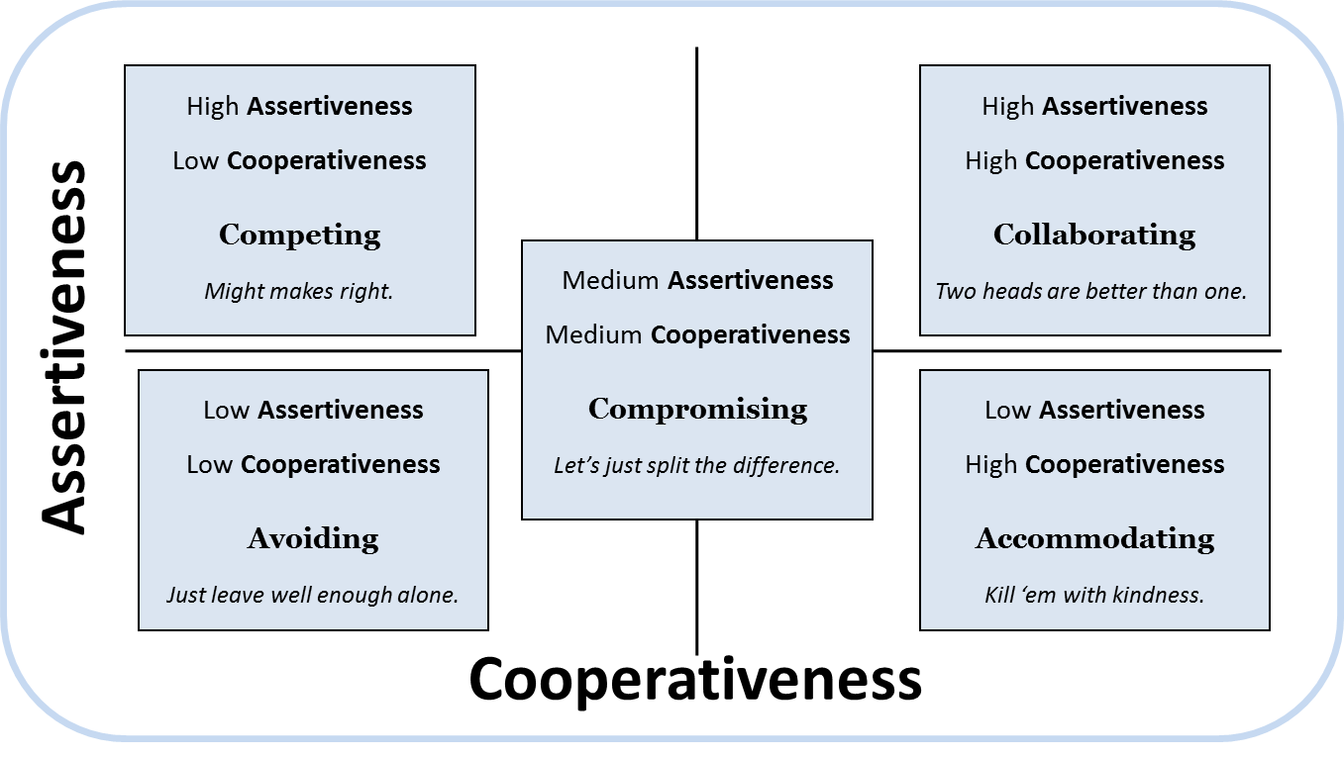
Strategjitë për menaxhimin e suksesshëm të konfliktit
Vetëbesimi i lartë
Bashkëpunimi i ulët
GARË
Me forcë gjithçka arrihet.
Vetëbesimi i lartë
Bashkëpunim i lartë
BASHKËPUNIMI
Dy koka mendojnë më mirë se një.
Vetëbesimi i moderuar
Bashkëpunim i moderuar
KOMPROMIS
Eja,le ti ndajmë dallimet.
VETËBESIM
Vetëbesimi i lartë
Bashkëpunimi i ulët
SHMANGJA
Më mirë jetohet vetë.
Vetëbesimi i ulët
Bashkëpunim i lartë
PËRSHTATJA
Vritni ata me mirësi.
BASHKËPUNIMI

Slide 7
Strategjitë për menaxhimin e suksesshëm të konfliktit
Aktiviteti – Çfarë do të hamë për darkë?
Secili individualisht jep përgjigje në fletë;
Formohen familjet.Çdo familje merr vendim të përbashkët...
Për çdo vendim duhet të mendojm me kujdes dhe të fokusohemi në nevojat tona!
Duhet të jemi gjithmonë të vetëdijshëm për nevojën tonë dhe ajo duhet të jetë udhërrëfyesi ynë në marrjen e vendimeve !

